Slide 1
Nhiệt liệt chào mừng quý thầy, cô và các em !

Slide 3
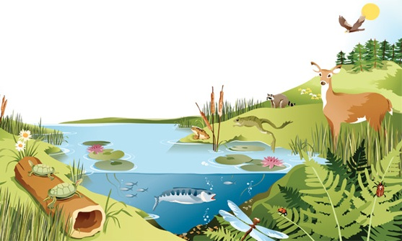
CHƯƠNG III: HỆ SINH THÁI, SINH QUYỂN VÀ BẢO VỆ MÔI TRƯỜNG
CÂU 1
CÂU 2
Hệ sinh thái
TIẾT 45 – BÀI 42:
CÂU 3
CÂU 4

Slide 4
I. THÀNH PHẦN CẤU TRÚC CỦA HỆ SINH THÁI
Vô sinh | Hữu sinh
 | Sinh vật sản xuất | Sinh vật tiêu thụ | Sinh vật phân giải
Đất
Nước
Không khí
Ánh sáng
Nhiệt độ
Độ ẩm
.....
Thực vật
Một số VSV tự dưỡng (VK lam...)
ĐV ăn TV
ĐV ăn ĐV
Vi khuẩn
Nấm
ĐV không xương sống (giun đất, sâu bọ...)

Slide 5
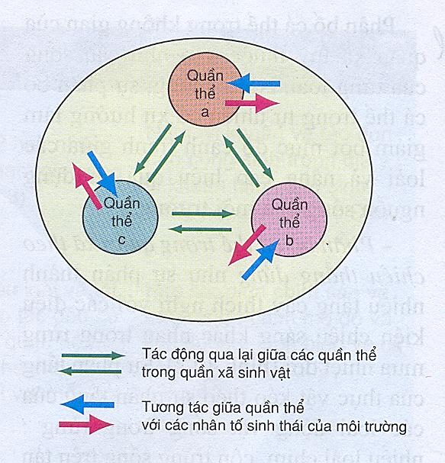
II. KHÁI NIỆM HỆ SINH THÁI
Quần xã sinh vật
↔
Sinh cảnh
Hệ sinh thái =
…….……… + ……….........

Slide 6
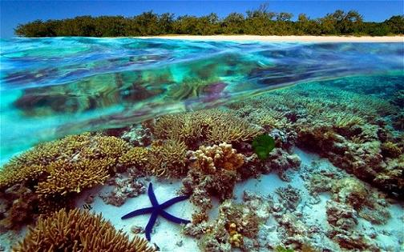
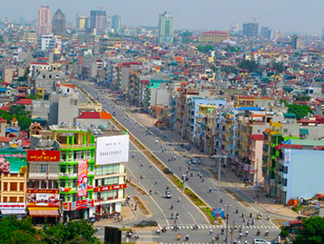
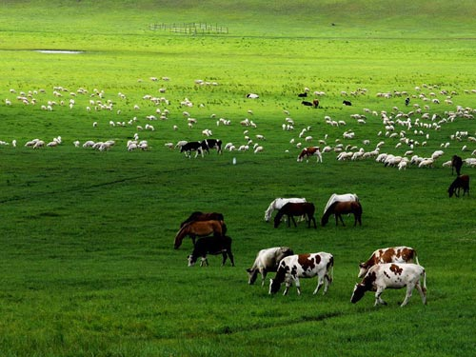
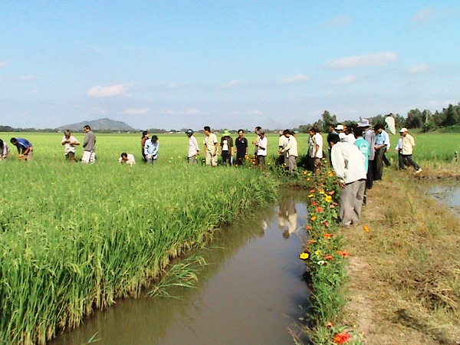
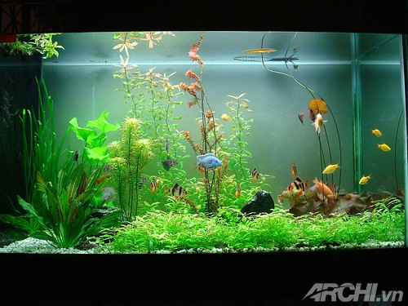
Hệ sinh thái tự nhiên
Hệ sinh thái nhân tạo

Slide 7
III. CÁC KIỂU HỆ SINH THÁI CHỦ YẾU TRÊN TRÁI ĐẤT
Các kiểu HST
HST tự nhiên
Trên cạn
Dưới nước
HST nhân tạo
Thảo nguyên, sa mạc, đồng cỏ,...
Mặn
Đồng ruộng, thành phố, rừng trồng,...
Ngọt
Nước đứng
Nước chảy
1
2

Slide 8
..............
HST = Quần xã ↔ Sinh quyển
Khái niệm
- Tự nhiên
- Nhân tạo
…..
HST
Kích thước
…..
Phân loại
Đa dạng
Cấu trúc
……..
- Vô sinh
- Hữu sinh

Slide 9
Nhiệm vụ về nhà
1. Phân biệt HST tự nhiên và HST nhân tạo theo các tiêu chí sau:
Tiêu chí so sánh | Hệ sinh thái nhân tạo | Hệ sinh thái tự nhiên
Thành phần loài
Tính ổn định
Tốc độ sinh trưởng
Năng suất sinh học
2. Quan sát HST gần gũi ở địa phương:
Tìm các mối quan hệ giữa các sinh vật trong HST
- Chỉ ra các thành phần cấu trúc của HST đó

Slide 10
Câu hỏi 1
Những ví dụ sau đây là biểu hiện của mối quan hệ nào trong quần xã?
Tảo + Nấm → Địa y
Trùng roi sống trong ruột mối
VK lam sống trong nốt sần rễ cây họ đậu

Slide 11
Câu hỏi 2
Một loài có số lượng cá thể đông, sinh khối lớn, hoạt động mạnh được gọi là:……..

Slide 12
Câu hỏi 3
Kinh nghiệm không nên ăn ốc vào thời điểm trăng tròn dựa vào sự biến động số lượng cá thể của quần thể theo chu kì gì?

Slide 13
Câu hỏi 4
Môi trường sống của con giun đũa lợn thuộc môi trường nào?

